Slide 1
フィジカルAI入門
〜AIがデジタルから、現実世界へ〜
社内勉強会
2026年8月
双日テックイノベーション株式会社
Notes:
【台本】
お集まりいただきありがとうございます。本日は30〜45分で「フィジカルAI」の勉強会を行います。
最近ニュースでヒューマノイドロボットや自動運転の話題を目にする機会が増えていると思いますが、その裏側で何が起きているのか、なぜ今この分野にお金と技術が集まっているのか、そして私たちの事業とどうつながるのか。この3点を持ち帰っていただくのが今日のゴールです。
途中の質問も歓迎です。それでは始めます。

Slide 2
目次
01
取り組みの背景と目指していく姿
単品インテグレーション市場の成熟、伸びる市場、目指す姿とエコシステム
p. 03
02
フィジカルAIとは何か
定義とAI進化の流れ、注目される背景、技術の全体像
p. 12
03
主要プレイヤーと最新動向
NVIDIAの戦略、ヒューマノイド開発競争、産業別ユースケース
p. 16
04
技術の仕組み
シミュレーション学習(Sim2Real)、VLAモデル、現場で使われるAI技術
p. 20
05
ビジネスへの示唆
市場予測と普及への課題、私たちの事業との接点
p. 24
06
当社の取り組み・まとめ
3つの時間軸、検証済みアセット、目指す提案像（ロボット×ローカル5G×AI基盤）
p. 27
Notes:
【台本】
本日の流れです。6部構成になっています。
まず1章で、そもそもなぜ当社がフィジカルAIに取り組むのか、事業環境の変化と目指す姿を共有します。2章からはフィジカルAIの勉強会本編で、定義、主要プレイヤー、技術の仕組みと進みます。5章でビジネスの視点に引き付けて、最後の6章で当社の具体的な取り組みと目指す提案像をお話しします。
後半に行くほど自分たちの話になっていきますので、前半は前提知識のインプットとしてお聞きください。

Slide 3
1．取り組みの背景と目指していく姿
Notes:
【台本】
まず1章では、本題に入る前の前提を共有します。私たちの事業環境がどう変わっていて、なぜ新しい領域、その先のフィジカルAIに踏み出すのか。背景となる市場データと、目指していく姿をお話しします。

Slide 4
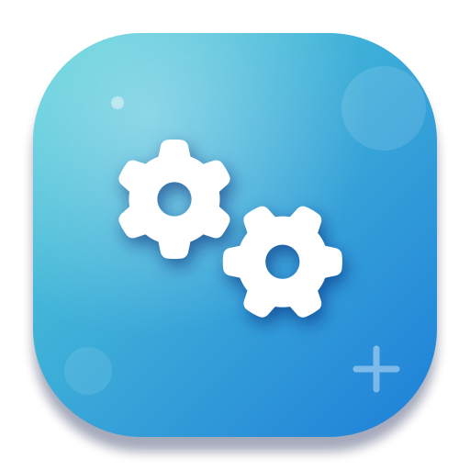

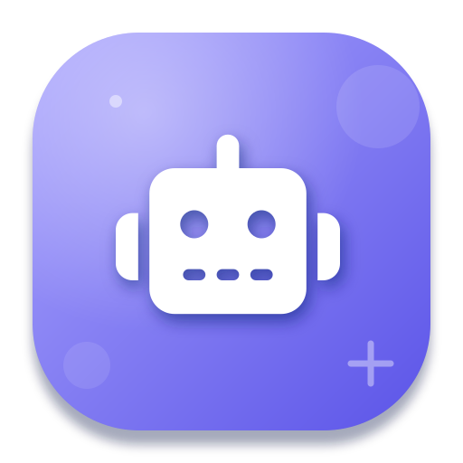
なぜ、フィジカルAIに取り組むのか — 単品インテグレーションの先へ
NW・コンピューティング基盤の「単品売り」市場は成熟。未成熟な成長領域へ踏み出す
現状認識
ネットワークや、Nutanix・3Tier構成などのコンピューティングインフラの単品インテグレーション市場は成熟し、大きな成長が見込めない。未成熟な市場を狙った技術キャッチアップと営業活動が不可欠になっている。
運用の高度化
AIOps・運用自動化で、人手不足・属人化という顧客の運用課題に深く入り込む
ストックビジネスの拡充
個別SI偏重から、テンプレート化・パッケージ化・サブスク化による継続収益型へ
次の成長領域：フィジカルAI
立ち上げ期の未成熟市場に早期参入し、技術キャッチアップと商圏開拓を先行させる
※ 本章では、この判断の裏付けとなる市場データと、当社が目指していく姿を共有する
Notes:
【台本】（目安2分）
本題に入る前に、なぜ私たちがフィジカルAIに取り組むのか、その出発点からお話しします。
私たちの主力である、ネットワークや、Nutanix・3Tier構成といったコンピューティングインフラの「単品インテグレーション」は、市場として成熟してきました。モノを納めて構築して終わり、という商売だけでは、単価も案件数も大きな成長が見込めない。これが現状認識です。
だからこそ、まだ成熟していない市場を狙って、技術のキャッチアップと営業活動を先回りさせる必要があります。方向性は3つです。
1つ目は運用の高度化。AIOpsや自動化で、お客様の運用課題に深く入り込む。2つ目はストックビジネスの拡充。作って終わりではなく、パッケージ化・サブスク化で継続的に収益をいただく形へ。そして3つ目が、次の成長領域であるフィジカルAIです。
この章では、この判断の裏付けとなる市場データと、当社が目指していく姿を共有します。

Slide 5
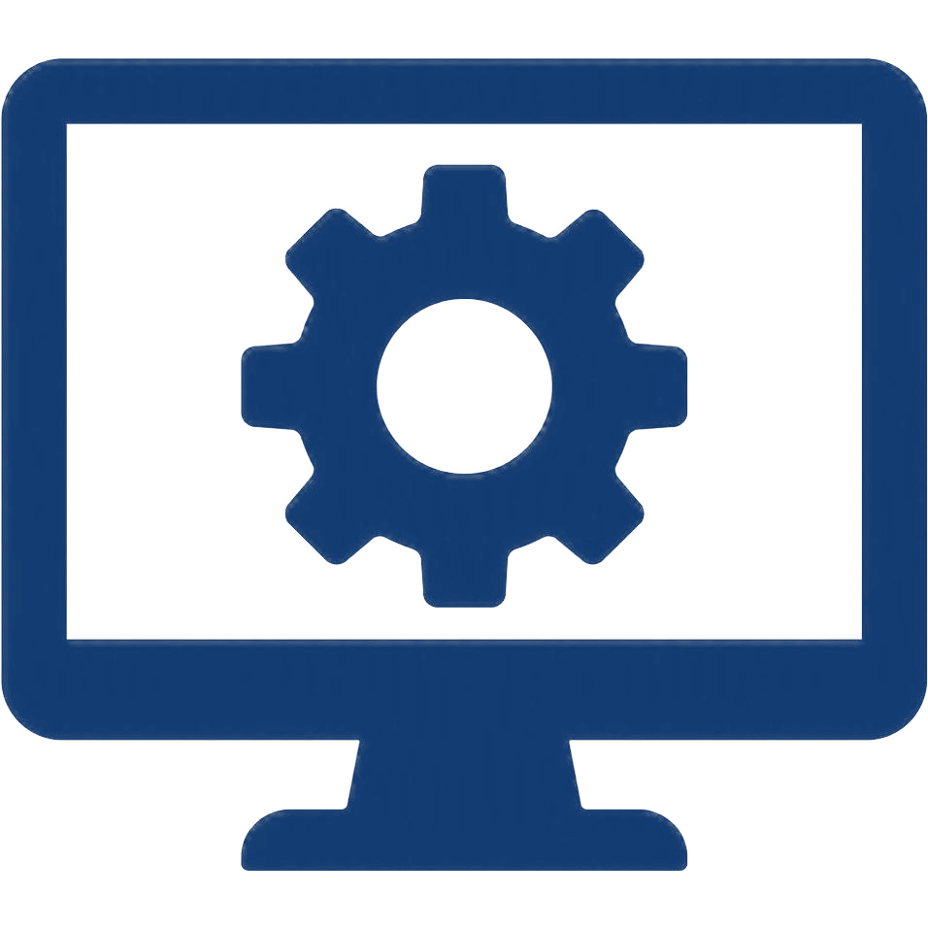

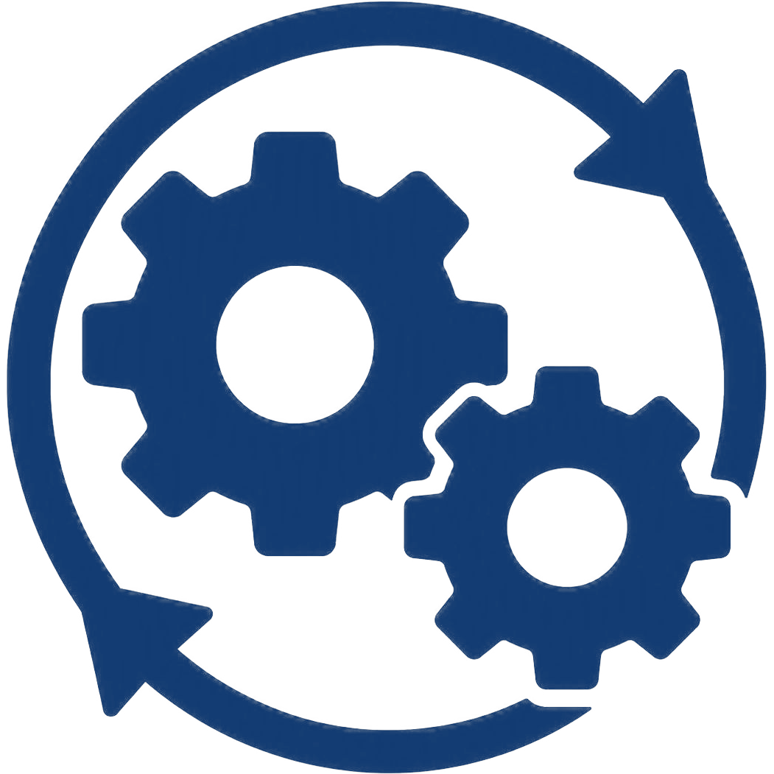


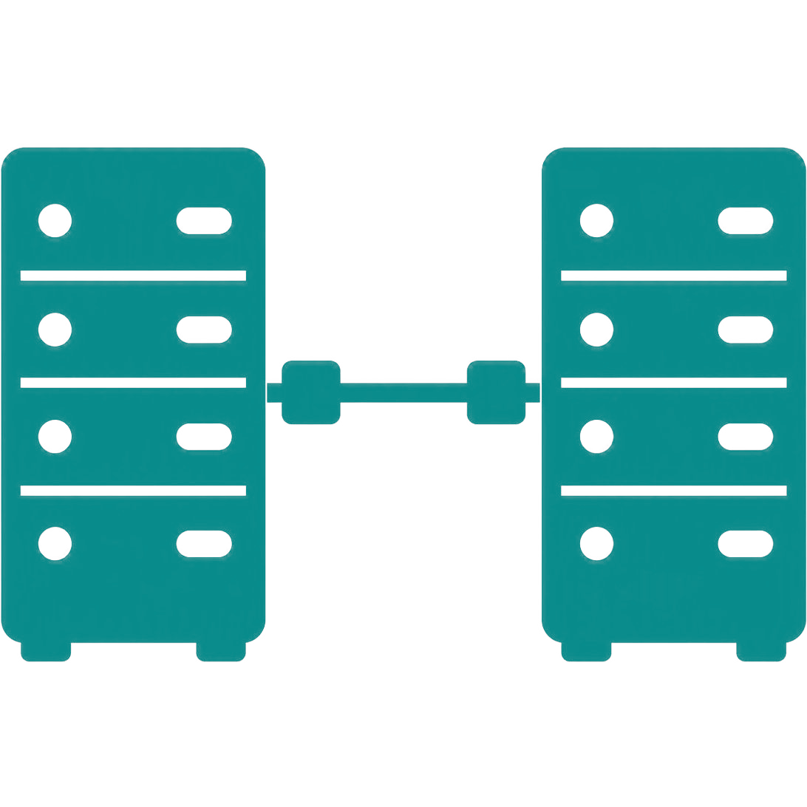

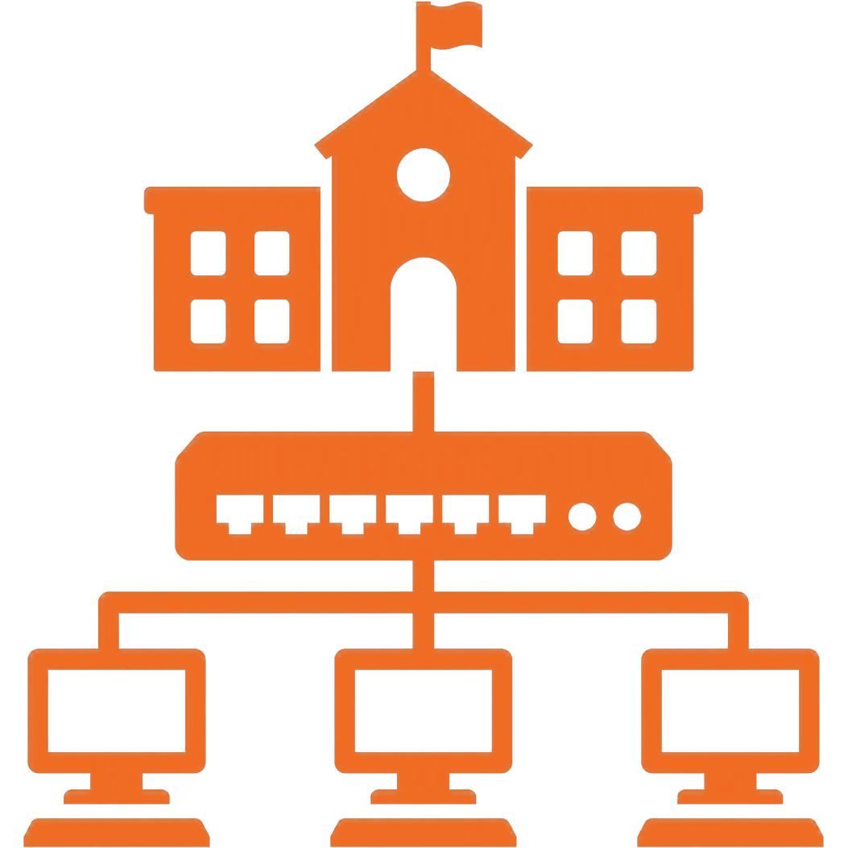
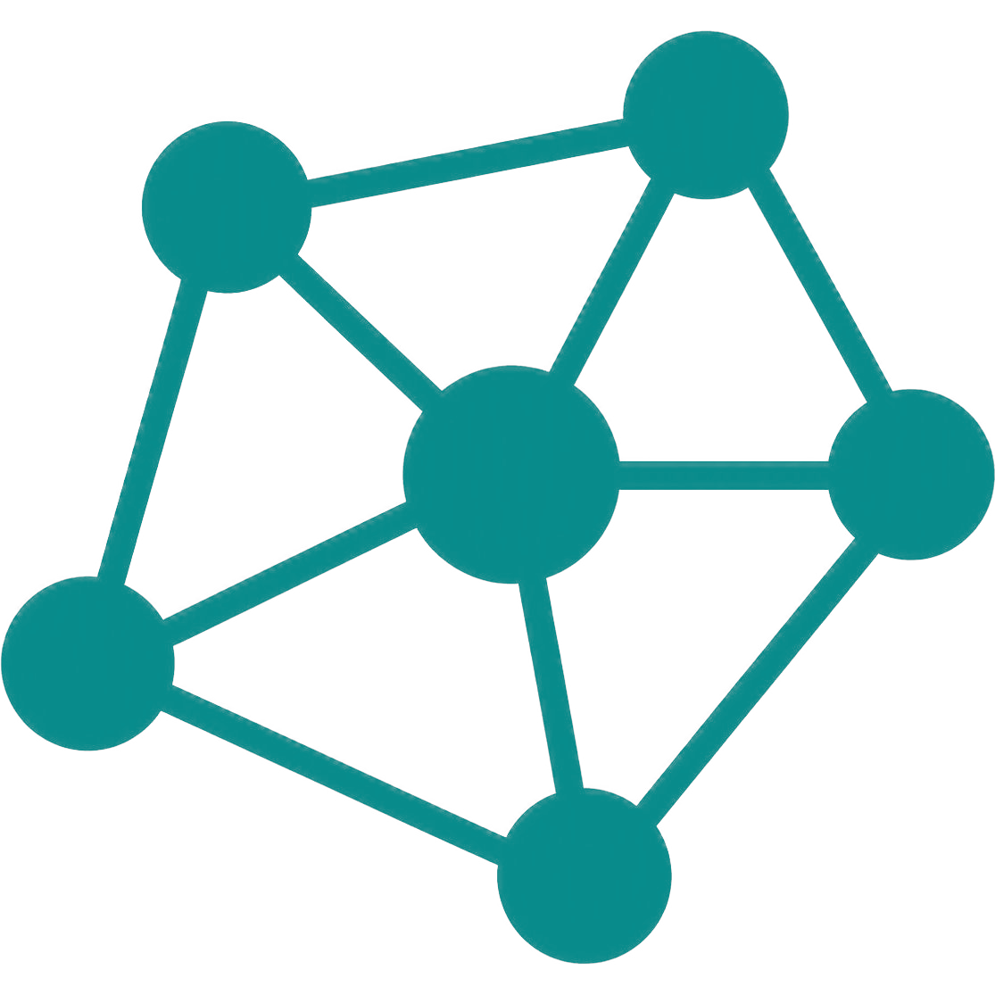
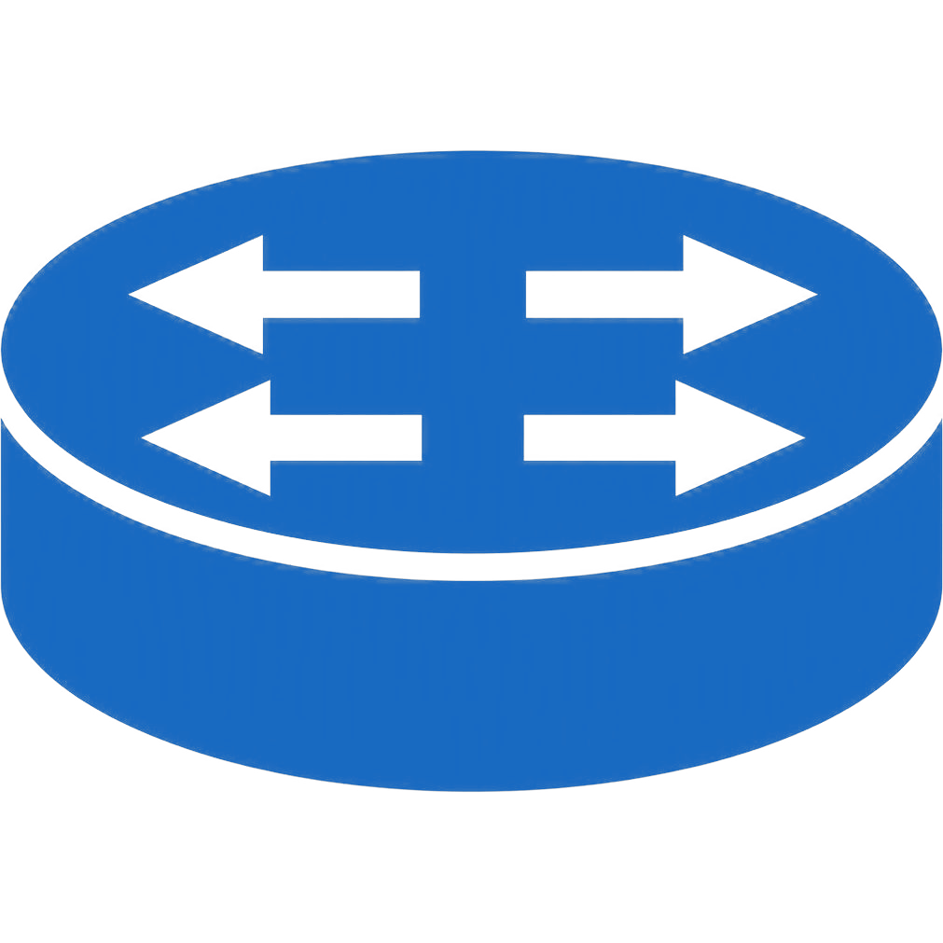




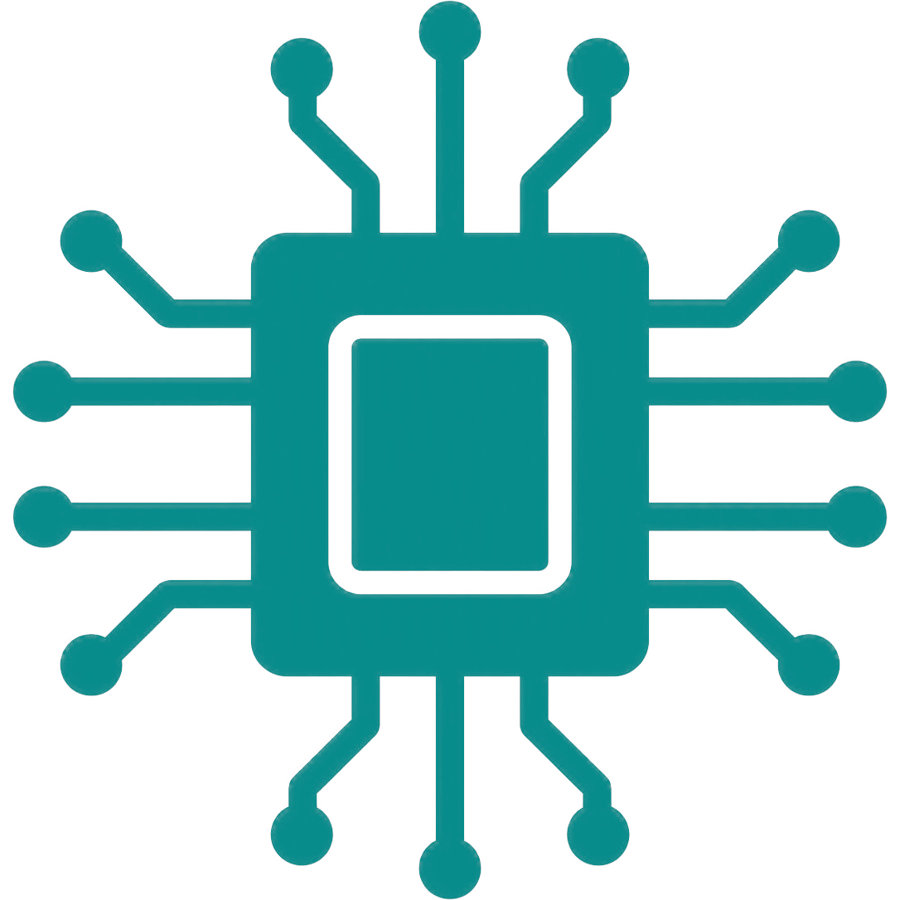









取り組みの背景
キャリアNWの知見を、成長領域であるAI・自動化・現場DXへ広げる
1
1. キャリア向けNW市場の成熟
3
3. AI・フィジカルAIが次の成長領域
通信事業者向けの投資が横ばい傾向となる中、機器・構築単体ではなく、顧客課題を深掘りした付加価値提案が必要になる。
AI/自動化、推論基盤、フィジカルAIを軸に、新規商圏の獲得や新規事業開拓を狙う。
2
2. 顧客課題が「運用高度化」へ移行
4
4. ストック型・共創型への収益転換
人手不足・運用負荷・属人化に対し、AIOpsや自動化により、継続運用・省人化・品質向上を支援する余地が大きい。
個別SIに留まらず、PoC、テンプレート化、パッケージ化、サブスク化により、継続収益化へつなげる。
統合保守・運用・セキュリティ基盤
ITOM / ITAM
Network Observability
運用自動化
AI Operations
自律型SOC / NOC
可視化・相関分析
データセンター
キャリア／社会インフラ
エンタープライズ／産業・公共
DCI
AI時代を支えるキャリアグレードネットワーク
Private AI / Local LLM
Campus Network
DCネットワーク
ハイブリッド基盤
Local 5G / Wi-Fi
OT / IT統合
AIインフラ基盤
エッジNW
バックボーンNW
エッジNW
マルチクラウド接続
製造
電力・ガス
鉄道・交通
学術・公共
アクセス
IP / Optical統合
高信頼・低遅延制御
セキュアトランスポート
耐量子暗号
セキュア拠点接続
Public Cloud
Private Cloud
支店
リモート
PoC・検証環境
設計・検証・相互接続・トライアルを一気通貫で支援
Notes:
【台本】（目安2分）
当社の取り組みの背景を1枚にまとめたものです。ポイントは4つです。
1つ目、キャリア向けNW市場の成熟。通信事業者向けの投資が横ばい傾向となる中、機器・構築の単体売りではなく、顧客課題を深掘りした付加価値提案が必要になっています。2つ目、顧客課題が「運用高度化」へ移行していること。人手不足・運用負荷・属人化に対して、AIOpsや自動化で支援する余地が大きい。3つ目、AI・フィジカルAIが次の成長領域であること。そして4つ目、ストック型・共創型への収益転換です。
下の図は当社の事業全体像です。キャリアグレードネットワークを中心に、データセンター、エンタープライズ、マルチクラウドまでを、統合保守・運用・セキュリティ基盤で束ねる。この土台の上に、AI・自動化・現場DXを積み上げていきます。

Slide 6
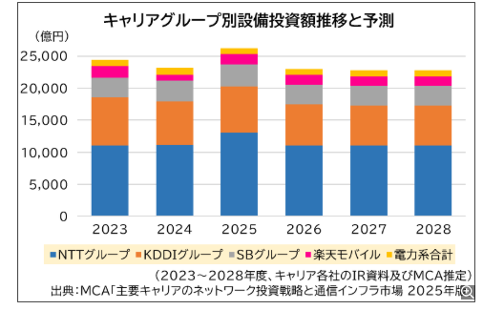
通信事業者の投資推移
大手SPにおける2026～2028の投資は横ばい
新規商圏による収益獲得が必須
Notes:
【台本】（目安1分）
「市場の成熟」の根拠となるデータです。大手通信事業者の設備投資額の推移と予測ですが、2026〜2028年度は横ばいの見通しです。
既存商圏の自然な成長には期待できない。つまり、新規商圏による収益獲得が必須だということが、この1枚から読み取れます。

Slide 7
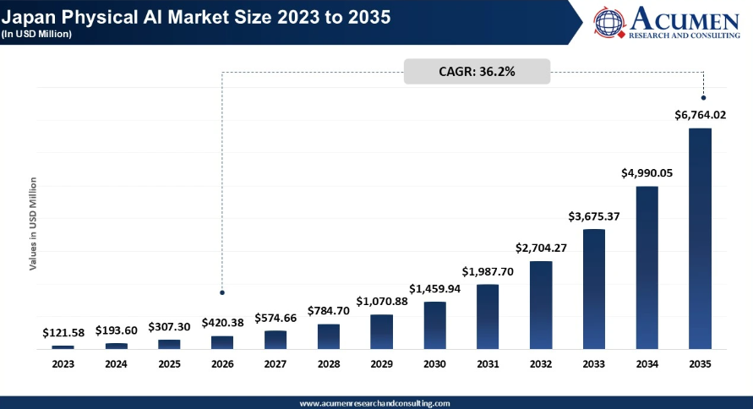
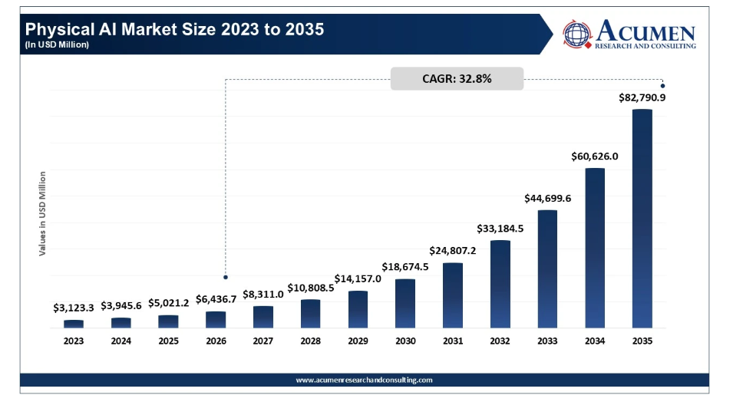
フィジカルAIの市場
フィジカルAIの日本での市場規模は、FY30で$1460M(約2300億円)、CAGR：36.2%
市場が立ち上げ初期であり、大手企業も模索している段階で当社も参入できる可能性が高い
※GPUやロボットなどのコアになる部分はすでに激戦区
※ＳＩやユースケースがまだ確立していない状況
スタートアップから大手企業も模索中のため、
エコシステムの構築から大手企業と組める
物理作業は当本部の主要顧客である
通信事業者においても運用上実施しているため、
フィジカルＡＩを当社主要顧客にも提案できる可能性がある
→当社の強みを活かしながらフィジカルAIの市場を取れる
Japan Physical AI Market Size and Forecast 2026 - 2035
Physical AI Market Size to Exceed USD 82,790.9 Million by 2035
Notes:
【台本】（目安2分）
では、どこが伸びるのか。まずフィジカルAIの市場です。
日本のフィジカルAI市場は、FY30で約14.6億ドル、日本円で約2,300億円、年平均成長率36.2%と予測されています。
重要なのは市場の「質」です。GPUやロボット本体といったコア部分はすでに激戦区ですが、SIやユースケースはまだ確立していません。市場が立ち上げ初期で、大手企業も模索している段階だからこそ、エコシステムの構築から大手と組める可能性があります。
さらに、当本部の主要顧客である通信事業者は、DC保守などの物理作業を運用の中で大量に抱えています。フィジカルAIを既存の主要顧客にそのまま提案できる可能性がある。当社の強みを活かしながら市場を取れる、というのがこのスライドの結論です。

Slide 8
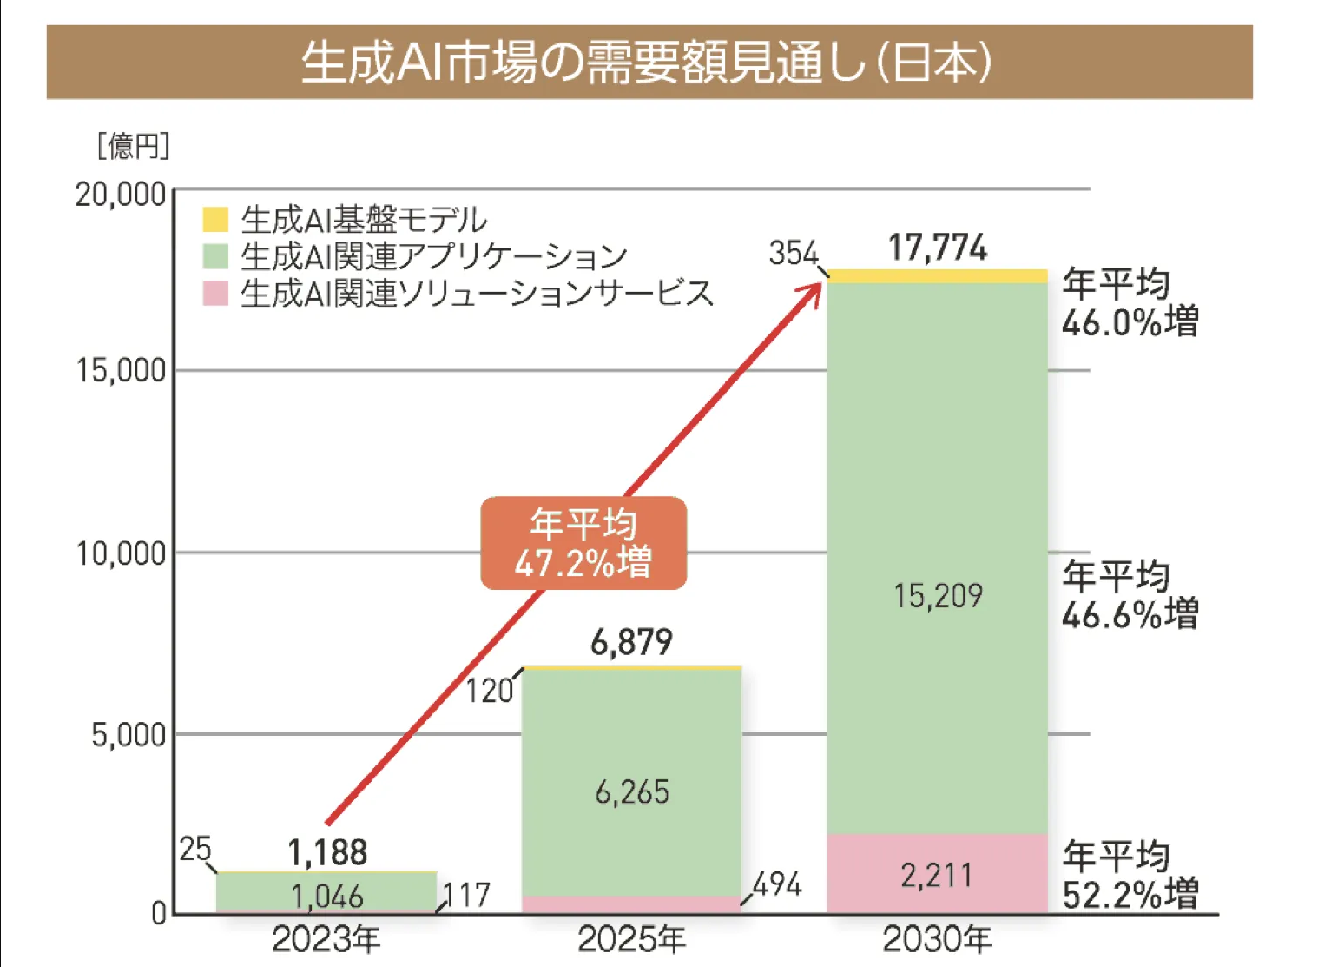
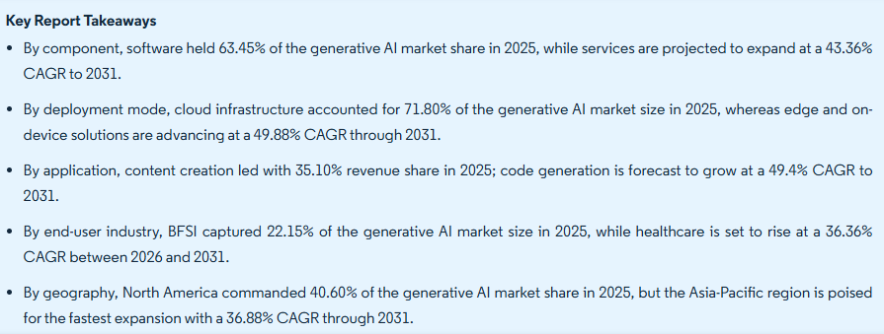
オンプレ生成AIの市場
FY30での日本の生成AIの市場規模は1.7兆円でCAGRは47%
オンプレとクラウドの比率は3:7というレポートがあるため、オンプレ市場は５０００億と推測
5000億と大規模ではあるが、その分競合も多い状況
ただし、うまく使うためには業界のセグメントの知識が必要
データの重要性
データの関連性
業務フローなど
オンプレはLLMの性能もまだ未成熟なため、これから伸びてくる市場
生成AIの基盤のSI＋アプリケーションまで実施している会社はまだ少なく、
入り込める余地がある
生成AIの市場規模-国内外の現状と推移を踏まえ、将来展望を徹底解説 | AI総合研究所 | AI総合研究所
生成AI市場規模、成長分析および業界予測、2031年
Notes:
【台本】（目安2分）
次に、オンプレ生成AIの市場です。
FY30の日本の生成AI市場は約1.7兆円、CAGR47%と予測されています。オンプレとクラウドの比率は3:7というレポートがあり、そこからオンプレ市場は約5,000億円規模と推測しています。
5,000億円と大規模ですが、その分競合も多い。ただし、生成AIをうまく使うには、データの重要性・関連性、業務フローといった業界セグメントの知識が必要です。また、オンプレはLLMの性能もまだ発展途上で、これから伸びてくる市場です。
生成AI基盤のSIからアプリケーションまで一気通貫で実施している会社はまだ少なく、当社が入り込める余地があります。

Slide 9
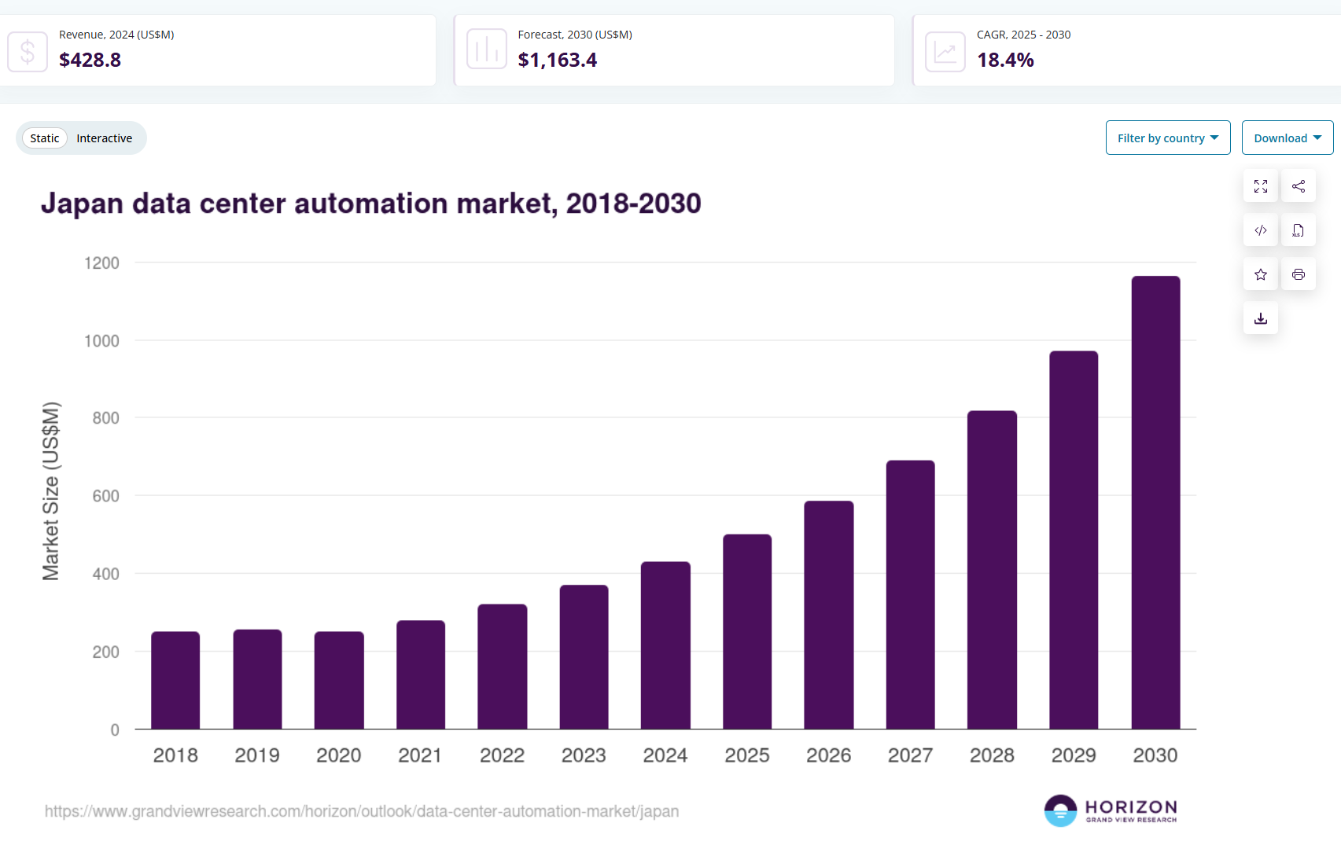
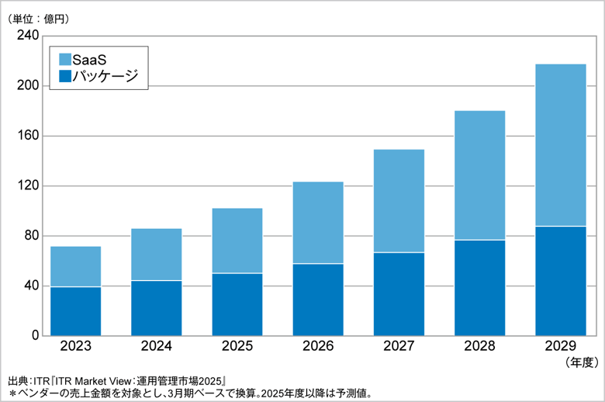
AIOps/運用自動化の市場
AIOps/運用自動化の市場はCAGR 20%前後で、成長を続けている。
通信事業者向けにはメーカ製品内でAIを搭載しているメーカ製品は多数あるが、個別開発を実施している企業は多くない
販社かつ開発（ＡＩに留まらず）もしている企業は当社のみ
※ＣＴＣが過去実施していたが、当該部署は昨年解散
当社の技術力という強み＋運用自動化は業界的にも珍しく、
商圏を獲得できる見込みが高い
Japan Data Center Automation Market Size & Outlook, 2030
ITRがAIOps／運用自動化市場の提供形態別市場規模推移および予測を発表 ｜株式会社アイ・ティ・アール
Notes:
【台本】（目安2分）
足元の主戦場になるのが、AIOps・運用自動化の市場です。CAGR20%前後で安定成長を続けています。
通信事業者向けには、AIを搭載したメーカー製品は多数ありますが、個別開発まで実施している企業は多くありません。販社でありながら、AIに留まらず開発までできる会社は希少で、この技術力と運用自動化の組み合わせは業界的にも珍しい。商圏を獲得できる見込みが高い領域です。
1章の冒頭でお話しした「運用の高度化」は、まさにここを主戦場として稼ぎながら、次の領域への技術を蓄積していく位置づけです。

Slide 10
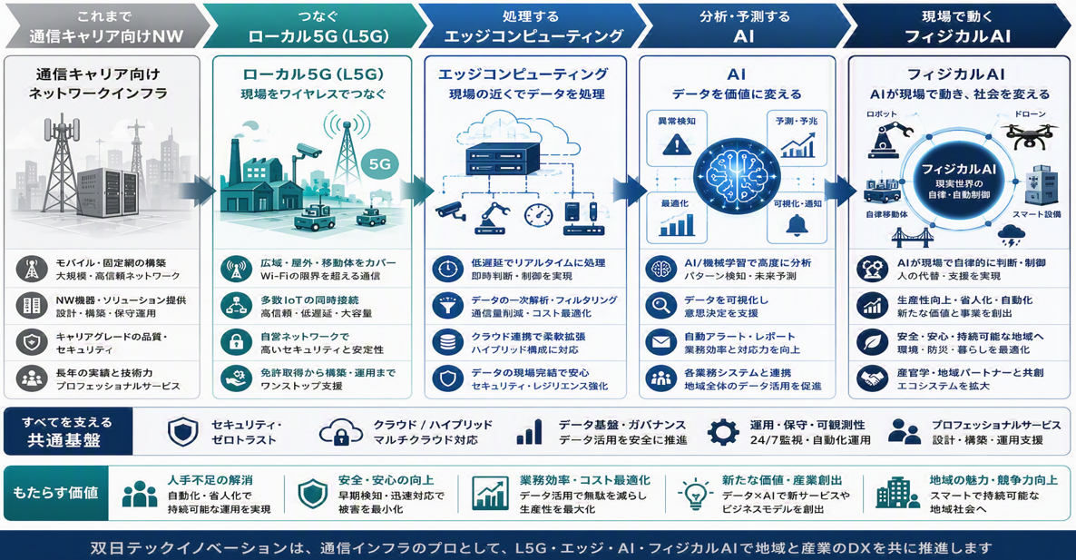
双日テックイノベーションの進化：キャリアNWから次の価値創造へ
目指すべき姿
通信インフラのプロフェッショナルとして培った技術・知見を基盤に、L5G・エッジ・AI・フィジカルAIで地域と産業のDXを加速
Notes:
【台本】（目安2分）
これらを踏まえた、当社が目指していく姿です。
左から右への流れを見てください。これまでの通信キャリア向けネットワークで培った大規模・高信頼の技術と実績を土台に、「つなぐ」ローカル5G、「処理する」エッジコンピューティング、「分析・予測する」AI、そして「現場で動く」フィジカルAIへと、価値提供のレイヤーを段階的に広げていきます。
それらすべてを、セキュリティ・クラウド対応・データ基盤・運用保守という共通基盤で支えます。もたらす価値は、人手不足の解消、安全・安心の向上、業務効率・コスト最適化、新たな価値創出、地域の魅力・競争力向上です。
通信インフラのプロとして、L5G・エッジ・AI・フィジカルAIで地域と産業のDXを共に推進する。これが当社の目指す姿です。

Slide 11
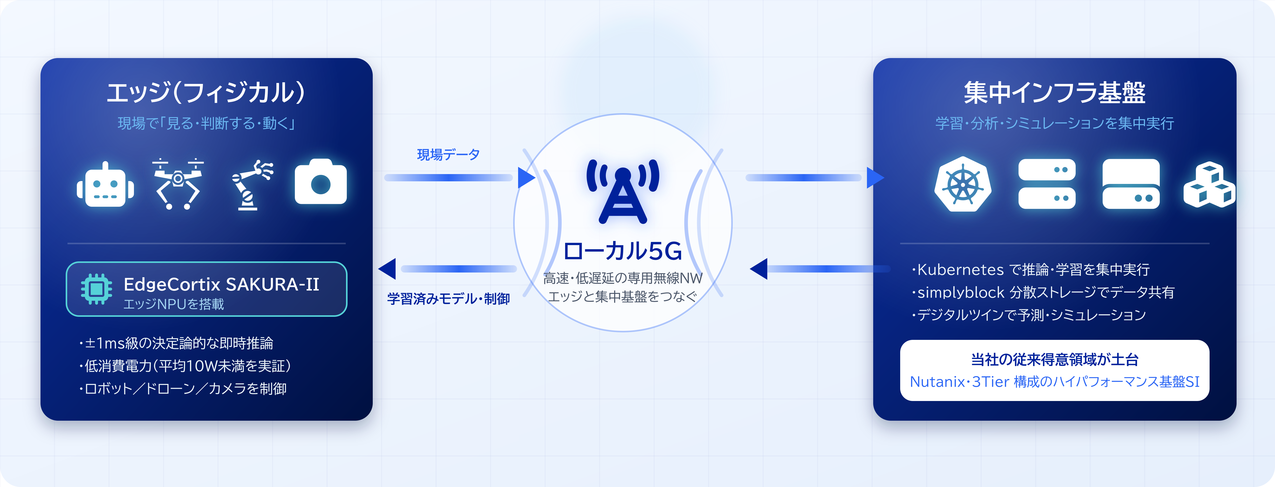
フィジカルAIのエコシステム — 当社が推進していく全体像
エッジ × ローカル5G × 集中インフラ基盤 — 従来の得意領域を土台に3層をつなぐ
このエコシステムの「提案・設計・構築・導入」を当社が推進していく — 単品売りから、現場が自律的に回る仕組みの提供へ
Notes:
【台本】（目安2分）
1章の締めくくりとして、当社が推進していくフィジカルAIのエコシステムの全体像をお見せします。
左が現場、エッジです。ロボット・ドローン・カメラといったフィジカルなデバイスに、EdgeCortixのエッジNPU「SAKURA-II」を搭載し、±1ミリ秒級の決定論的な即時推論を現場で完結させます。
真ん中がローカル5G。高速・低遅延の専用無線ネットワークで、エッジと集中基盤を安全につなぐ神経系です。
そして右が集中インフラ基盤。Kubernetesで推論・学習を集中実行し、simplyblockの分散ストレージでデータを共有する、ハイパフォーマンスな基盤です。重要なのは、この基盤こそ当社が長年得意としてきたNutanix・3Tier構成のインフラSIの延長線上にあるということです。
上りで現場データを集めて学習し、下りで学習済みモデルと制御を現場へ返す。この循環全体の提案・設計・構築・導入を、当社が一気通貫で推進していきます。単品売りから「現場が自律的に回る仕組み」の提供へ。これが目指す姿です。

Slide 12
2．フィジカルAIとは何か
Notes:
【台本】
ここから勉強会の本編です。2章では「フィジカルAIとは何か」。言葉の定義と、なぜ今このタイミングで盛り上がっているのかを押さえます。

Slide 13


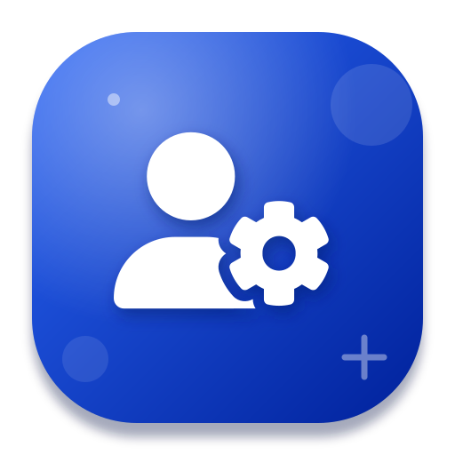

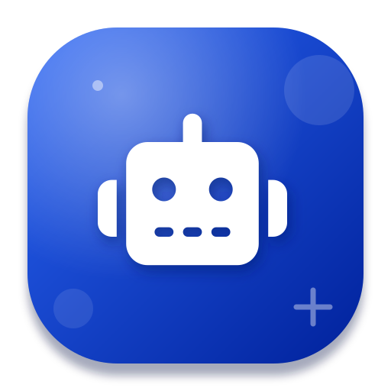
フィジカルAIとは — AI進化の「第4の波」
デジタル世界で完結していたAIが、現実世界を知覚し、行動する段階へ
認識AI
画像・音声を認識する
2012年頃〜
生成AI
文章・画像を生み出す
2022年頃〜
エージェントAI
自律的に仕事を進める
2024年頃〜
フィジカルAI
現実世界で知覚し行動する
いま・これから
フィジカルAI（Physical AI）とは
物理法則（重力・摩擦・空間など）を理解し、現実世界を知覚・判断・行動する自律的なAIのこと。
ヒューマノイドロボット・自動運転車・ドローン・AMR（自律走行搬送ロボット）などの「身体」を通じて、物理的な仕事を行う。
NVIDIAのジェンスン・フアンCEOがCES 2025基調講演で提唱して以降、業界共通のキーワードに。
Notes:
【台本】（目安3分）
まず言葉の定義からです。AIの進化はよく4つの波で整理されます。
2012年頃からの「認識AI」。画像に何が写っているかを当てる、音声を文字にする、といった技術です。次が2022年、ChatGPTに代表される「生成AI」。文章や画像を作り出せるようになりました。そして2024年頃からは、AIが自分で段取りを考えて仕事を進める「エージェントAI」が話題になっています。
その次に来るのが、今日の主役「フィジカルAI」です。ポイントは出力の変化です。これまでのAIの出力はテキストや画像、つまりデジタルなものでした。フィジカルAIは、重力や摩擦といった物理法則を理解した上で、現実世界で「動作」を出力します。ロボット、自動運転車、ドローンといった身体を持って、物理的な仕事をするAIです。
この言葉はNVIDIAのCEOがCES 2025の基調講演で大きく打ち出して以降、業界の共通語になっています。

Slide 14
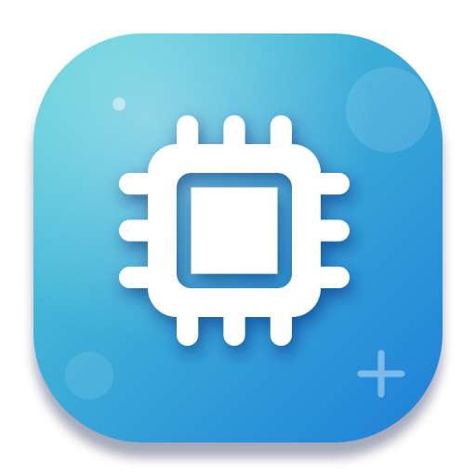

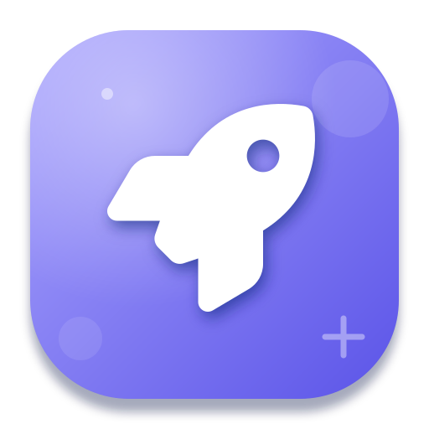
なぜ今、フィジカルAIが注目されるのか
技術・社会・産業 — 3つの追い風が重なった
技術が追いついた
LLM・基盤モデルの進化で、ロボットが言葉と「常識」を理解できるようになった
シミュレーション技術の成熟で、学習の時間とコストが劇的に低下
現場の人手が足りない
日本では2030年に約644万人の人手不足という試算（パーソル総合研究所ほか）
製造・物流・建設・介護など、身体を使う仕事ほど自動化ニーズが深刻
産業界が本気になった
NVIDIA CEO「ロボティクスのChatGPTモーメントは目前」（CES 2025）
ヒューマノイド各社へ巨額投資が集中し、開発競争が一気に加速
Notes:
【台本】（目安3分）
では、なぜ「今」なのか。追い風が3つ重なっています。
1つ目は技術です。これまでのロボットは、決められた動きしかできませんでした。それがLLM・基盤モデルの進化で、言葉と常識を理解できるようになった。加えて、後ほど詳しく説明しますが、シミュレーションで学習させる技術が成熟して、開発のコストと時間が劇的に下がりました。
2つ目は社会です。日本では2030年に約644万人の人手不足という試算があります。特に製造・物流・建設・介護といった「身体を使う仕事」ほど深刻で、自動化はやりたいからやるのではなく、やらざるを得ない状況です。
3つ目は産業界の本気度です。NVIDIAのCEOは「ロボティクスのChatGPTモーメントは目前」と言い切りました。実際、ヒューマノイド系スタートアップには巨額の投資が集まっています。
技術ができて、社会が求めて、お金が集まっている。だから今、なんです。

Slide 15


フィジカルAIを支える3層の技術スタック
「頭脳」「訓練場」「身体」の3層がそろって初めて機能する
頭脳
基盤モデル
カメラ映像と言葉を理解し、次の動作を決める（VLAモデル・世界モデル）
代表例
Isaac GR00T ／ Gemini Robotics ／ Cosmos
訓練場
シミュレーション
物理法則を再現した仮想空間（デジタルツイン）で、安全に大量訓練する
代表例
NVIDIA Omniverse ／ Isaac Sim
身体
ロボット＋エッジAI
センサーで知覚し、アクチュエータ（関節・モーター）で現実世界に働きかける
代表例
ヒューマノイド ／ AMR ／ Jetson Thor
※ 3層をつなぐ開発プラットフォームを制した企業が市場の主導権を握る構図（後述のNVIDIA戦略）
Notes:
【台本】（目安3分）
フィジカルAIは1つの技術ではなく、3つの層の組み合わせです。
一番上が「頭脳」。カメラ映像と人の言葉を理解して、次にどう動くかを決める基盤モデルです。VLAモデルや世界モデルと呼ばれるもので、詳しくは3章で説明します。
真ん中が「訓練場」。ロボットは現実世界でいきなり練習させると、時間もかかるし危険です。そこで物理法則を再現した仮想空間、デジタルツインの中で大量に訓練します。
一番下が「身体」。センサーで周囲を知覚し、関節やモーターで実際に動くロボット本体と、それを現場で動かすためのエッジAIチップです。
この3層が全部そろって初めて機能します。逆に言うと、3層をつなぐプラットフォームを押さえた会社が市場の主導権を握る。これが次の章のNVIDIAの話につながります。

Slide 16
3．主要プレイヤーと最新動向
Notes:
【台本】
3章では、世界の主要プレイヤーの動きを見ていきます。NVIDIA、テスラ、中国勢…各社がどんな戦略で動いているかを知ると、この市場の構造が見えてきます。

Slide 17

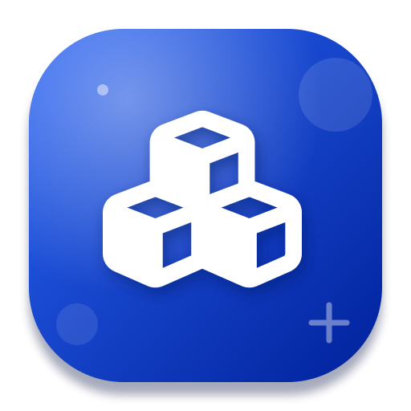
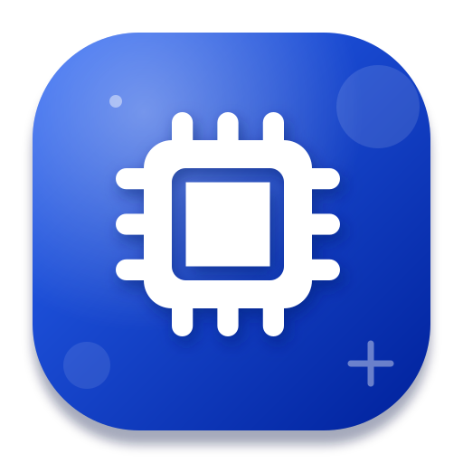
NVIDIA — フィジカルAIの「共通基盤」を狙う
「3つのコンピュータ」でロボット開発の全工程を押さえる戦略
学習
DGX ／ クラウド
データセンターで大規模な基盤モデルを訓練する
シミュレーション
Omniverse ＋ Cosmos
仮想空間で訓練・検証。世界基盤モデル「Cosmos」が現実さながらの学習データを生成
実行
Jetson Thor
ロボット本体に搭載するエッジAIコンピュータ。学習済みモデルを現場で動かす
Isaac GR00T — ヒューマノイド向けのオープンな基盤モデル
モデルを無償公開して各社ロボットに採用を促し、開発ツールからチップまで自社基盤で固める。PC時代の「Wintel」のように、フィジカルAIの“OS層”を握りにいく戦略。
Notes:
【台本】（目安3分）
主要プレイヤーの筆頭はNVIDIAです。面白いのは、NVIDIAはロボットを作らないことです。代わりに、ロボットを作る全ての会社に「道具一式」を売る戦略をとっています。
具体的には「3つのコンピュータ」です。1つ目は学習用。データセンターのDGXで大規模な基盤モデルを訓練する。2つ目はシミュレーション用。Omniverseという仮想空間で訓練・検証し、Cosmosという世界モデルが現実さながらの学習データを生成する。3つ目は実行用。Jetson Thorというロボット搭載用のエッジAIコンピュータです。
さらにIsaac GR00Tというヒューマノイド向け基盤モデルを無償公開して、各社に採用を促しています。モデルはタダで配り、開発ツールとチップで回収する。PC時代のWintelのように、フィジカルAIの「OS層」を握りにいく動きです。
ゴールドラッシュで言えば、金を掘るのではなく、つるはしを全員に売る立場ですね。

Slide 18
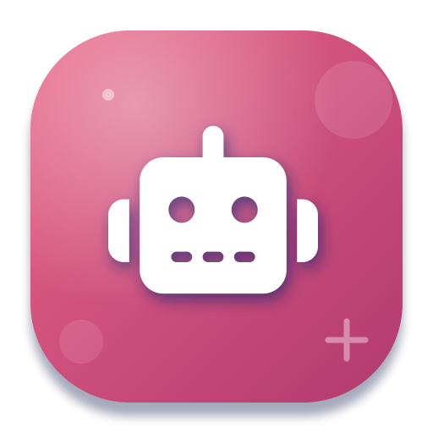
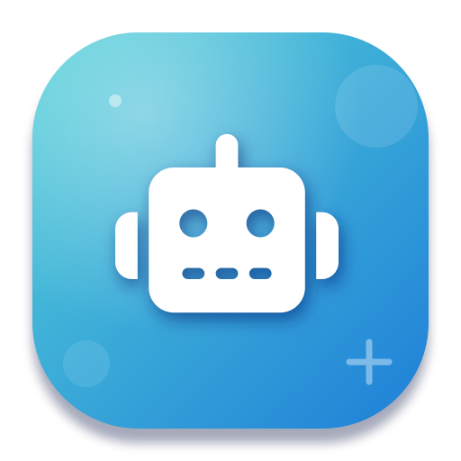
加速するヒューマノイド開発競争
米中のプレイヤーが先行、価格破壊も始まっている
Tesla Optimus 米国
自社工場での活用から量産・外販までを構想。AI・製造力を武器に本命視
Figure 米国
独自のVLAモデル「Helix」を開発。BMW工場での実証で先行
Boston Dynamics 米国
電動化した新型「Atlas」。トヨタ系研究所と基盤モデルで提携
Unitree（宇樹科技） 中国
「G1」を約1.6万ドルで発売。圧倒的な低価格と量産力で普及を狙う
Google DeepMind 米国
VLAモデル「Gemini Robotics」を開発し、ロボット各社へ頭脳を提供
国内の動き 日本
川崎重工「Kaleido」、トヨタ、ソニーGなどが研究開発を推進
Notes:
【台本】（目安4分）
次にロボット本体、ヒューマノイドの開発競争です。カードの色は地域を表しています。青が米国、赤が中国、緑が日本です。
米国勢はAI、つまりソフトで先行しています。テスラのOptimusは自社工場で使いながら量産を狙う本命。FigureはHelixという独自のVLAモデルを開発し、BMWの工場で実証しています。Boston Dynamicsは動画で有名ですが、電動の新型Atlasでトヨタ系の研究所と組んでいます。GoogleはGemini Roboticsという「頭脳」を各社に提供する立場です。
注目は中国のUnitreeです。G1というヒューマノイドを約1.6万ドル、日本円で250万円程度で売り出しました。自動車1台分の価格です。量産と価格破壊で普及を狙う、まさにEVと同じ構図が始まっています。
日本勢は川崎重工のKaleidoやトヨタなどが研究開発を進めていますが、正直、米中に比べると規模で見劣りするのが現状です。

Slide 19

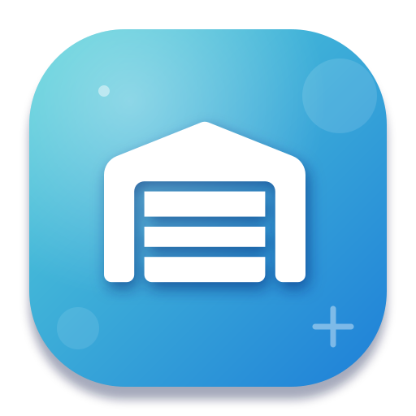
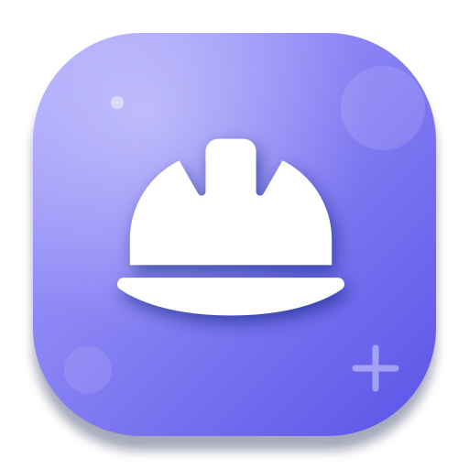

産業別ユースケース — どこから使われ始めるか
まずは「決まった環境 × 繰り返し作業」の現場から広がる
製造
部品搬送・組立・検査などの反復作業。BMWやMercedes-Benzが工場でヒューマノイドを実証中
物流・倉庫
ピッキング・仕分け・荷降ろし。Amazonなどが倉庫でのロボット活用実証を推進
建設・インフラ点検
四足ロボット（例：Spot）による巡回・危険箇所の点検で、危険作業を代替
サービス・小売
品出し・清掃・警備など。国内ではTelexistenceがコンビニの飲料補充を自動化
※ 完全な汎用ロボットの前に、環境が管理された現場（工場・倉庫）での特定業務から実用化が進む見込み
Notes:
【台本】（目安3分）
では、実際にどこから使われ始めるのか。キーワードは「決まった環境 × 繰り返し作業」です。
まず製造業。部品の搬送、組立、検査といった反復作業です。BMWやメルセデスがすでに工場でヒューマノイドの実証を始めています。
次に物流・倉庫。ピッキングや仕分け、トラックの荷降ろしです。Amazonが倉庫での実証を進めています。
建設・インフラ点検では、Spotのような四足ロボットが巡回点検や危険箇所の確認を担い始めています。人が行くには危険な場所の代替ですね。
そして身近なところではサービス・小売。国内ではTelexistenceがコンビニの飲料補充ロボットをすでに数百店舗規模で動かしています。
共通するのは、いきなり家庭で家事をするような汎用ロボットではなく、環境がコントロールされた産業現場の特定業務から始まっている、という点です。

Slide 20
4．技術の仕組み
Notes:
【台本】
4章は技術の仕組みです。難しい数式は出てきません。「どうやってロボットは学習するのか」「頭の中はどうなっているのか」を、概念レベルで押さえていただければ十分です。

Slide 21

どうやって学習するのか — 鍵はシミュレーション
現実での試行錯誤は遅くて危険。だから仮想世界で学び、現実へ転移する
STEP 1
現場をデジタルツイン化
工場・倉庫などの現場を、物理法則ごと仮想空間に忠実に再現する
STEP 2
仮想空間で大量訓練
数千体のロボットを並列で訓練。実時間の数千倍の速度で試行錯誤を繰り返す
STEP 3
実機へ転移（Sim2Real）
学習済みモデルを実機に載せ、現実とのわずかなズレを微調整して仕上げる
ポイント：足りない現実データは「合成データ」で補う
テキストと違い、ロボットの学習データ（動作・映像）はWeb上にほとんど存在しない。世界モデル（Cosmosなど）が物理的に自然な映像・状況データを大量生成し、このギャップを埋めている。
Notes:
【台本】（目安3分）
ここから技術の中身です。まず「どうやって学習するのか」。
ChatGPTはWeb上の大量のテキストで学習できました。ところがロボットの場合、「転んで覚える」を現実世界でやると、時間もかかるし、壊れるし、危険です。そこで鍵になるのがシミュレーションです。
手順は3ステップです。まず現場、たとえば工場や倉庫を、物理法則ごと仮想空間に再現します。これがデジタルツインです。次に、その仮想空間の中で数千体のロボットを並列に訓練します。仮想空間なので、実際の時間の数千倍のスピードで試行錯誤ができ、何回転んでも壊れません。最後に、学習済みのモデルを実機に載せて、現実とのわずかなズレを微調整します。この転移がSim2Real、シミュレーションからリアルへ、です。
もう1つのポイントが合成データです。ロボットの学習に使える動作データはWeb上にほとんど存在しません。そこでCosmosのような世界モデルが、物理的に自然な映像やシナリオを人工的に大量生成して、データ不足を補っています。

Slide 22

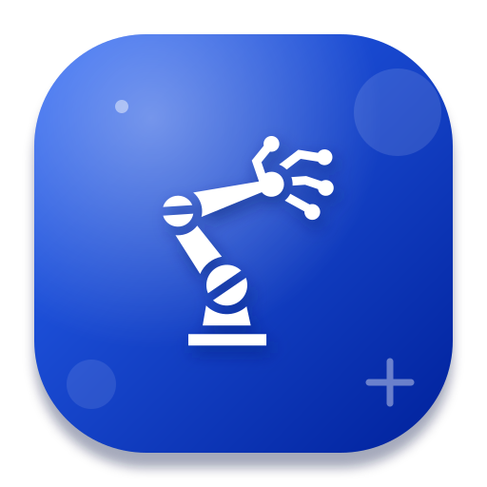
VLAモデル — ロボットの頭脳のしくみ
Vision（見る）・Language（理解する）・Action（動く）を1つのモデルで
入力
Vision：カメラ映像・センサー情報
Language：「棚の飲料を補充して」などの自然言語の指示
人がロボット言語を覚えるのではなく、ロボットが人の言葉を理解する
VLAモデル
LLM由来の知識・推論力を土台に、状況を理解して動作計画を立てる
例：Helix（Figure）／ Gemini Robotics ／ π0（Physical Intelligence）
出力
Action：関節・モーターへの動作指令
毎秒数十回の連続制御で、つかむ・運ぶ・置くなどの動作を実行
従来のロボット
動作を1つずつプログラミング。決められた環境・手順の外に出ると対応できない
VLA搭載ロボット
「常識」を持ち、初めて見る物・初めての指示にも柔軟に対応できる（汎用性）
Notes:
【台本】（目安3分）
次に、ロボットの「頭脳」の中身です。VLAモデルと呼ばれます。Vision＝見る、Language＝理解する、Action＝動く、の頭文字です。
流れはシンプルです。入力は2つ。カメラ映像などのセンサー情報と、「棚の飲料を補充して」といった人の言葉による指示です。これをVLAモデルが受け取り、LLM由来の知識と推論力で状況を理解して動作計画を立てる。出力は関節やモーターへの動作指令で、毎秒数十回の連続制御を行います。FigureのHelixやGoogleのGemini Roboticsが代表例です。
従来のロボットとの違いが重要です。従来は動作を1つずつプログラミングしていたので、決められた手順の外に出ると止まってしまう。VLA搭載ロボットは「常識」を持っているので、初めて見る物や初めての指示にもある程度柔軟に対応できます。
乱暴に言えば、「ChatGPTに目と手足がついたもの」とイメージしていただくと近いです。

Slide 23
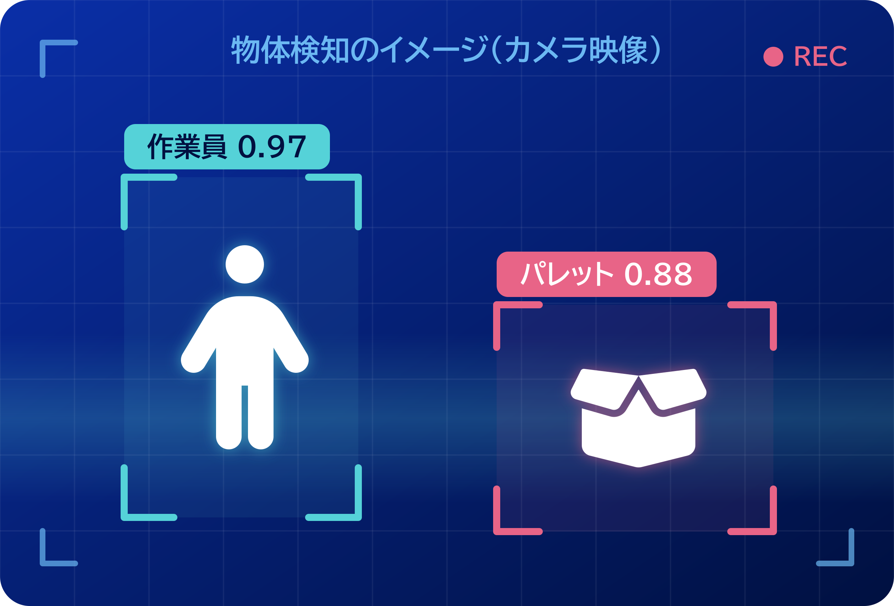
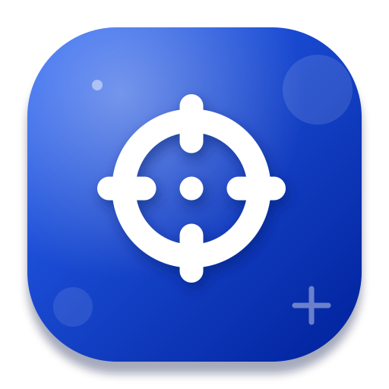
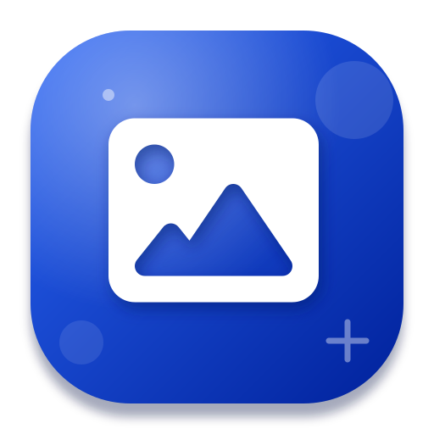
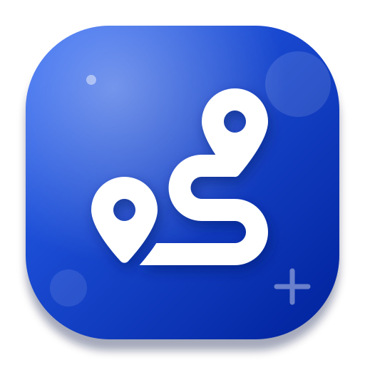

現場ではすでに「AIの部品」が実用段階
物体検知・VLM・自律移動 — フィジカルAIはこれらを統合したもの
物体検知（YOLO系）
カメラ映像から人・モノをリアルタイム検出。安全監視・検品・在庫把握で定着済み
VLM（視覚言語モデル）
画像を言葉で理解・説明するAI。目視点検の自動化や報告書作成への応用が進む
SLAM・自律移動
自己位置推定と地図生成でAMR・ドローンが自律走行。倉庫・工場で実用段階
カメラ映像から人やモノを囲って検出し、数値は確信度を表す。この「見える化」が現場AIの出発点
異常検知・予知保全
センサーデータから故障の予兆を検出。設備保全の定番手法に
これらの「部品」をロボットの身体と統合し、自律的に動かすのがフィジカルAI
Notes:
【台本】（目安3分）
ここまで最先端の話をしてきましたが、実は「AIの部品」は、すでに私たちの身近な現場で動いています。
左はカメラ映像の物体検知のイメージです。YOLO系と呼ばれるモデルが代表格で、映像から人やモノをリアルタイムに検出します。工場の安全監視、検品、在庫把握など、すでに当たり前に使われている技術です。
VLM、視覚言語モデルは、画像を言葉で理解・説明できるAIです。設備の目視点検の自動化や、点検報告書の自動作成といった応用が進んでいます。
SLAMは自己位置推定と地図生成の技術で、倉庫のAMRやドローンの自律走行を支えています。異常検知・予知保全も、センサーデータの活用として定番になりました。
つまりフィジカルAIは、ゼロから生まれた魔法ではなく、こうした実績ある部品を「身体」と統合して、自律的に動かせるようにしたものです。部品側の技術は、私たちのお客様の現場にもすでに入り始めています。

Slide 24
5．ビジネスへの示唆
Notes:
【台本】
5章では、ビジネスの目線に切り替えます。市場はどのくらい大きくなるのか、普及には何が壁になるのか、そして私たちのようなSIerにどんな商機があるのかを見ていきます。

Slide 25


市場予測と、普及までの課題
期待は大きい。ただし「現場で使える」までのハードルも現実的に見る
市場予測
約380億ドル
ヒューマノイドロボットの世界市場規模（2035年、Goldman Sachs予測）
約2,300億円
日本のフィジカルAI市場規模（FY30予測、CAGR 36.2%）。市場は立ち上げ初期で、SIやユースケースはまだ確立していない
※ 予測値は調査機関によって幅が大きい。金額そのものより「各機関がこぞって高成長市場と見ている」という方向感で捉える
安全性
人と同じ空間で働くための安全基準・規制の整備はこれから
コスト
本体価格に加え、周辺システムと運用まで含めた総コストが課題
信頼性
長時間の連続稼働、故障時の対応など現場品質はまだ発展途上
電力・バッテリー
稼働時間の短さ（数時間程度）が実用化の壁
Notes:
【台本】（目安3分）
ここからビジネスの目線です。まず市場の大きさから。
ゴールドマン・サックスは、ヒューマノイドロボットの世界市場が2035年に約380億ドルになると予測しています。そして日本に目を向けると、国内のフィジカルAI市場はFY30に約2,300億円、年平均成長率36%という予測があります。重要なのは、この市場がまだ立ち上げ初期で、SIの型もユースケースも確立していないという点です。ここは後で当社の話につながる伏線として覚えておいてください。
なお、この手の予測は調査機関によって数字の幅が大きいので、金額そのものより「各機関がこぞって高成長を見込んでいる」という方向感で捉えてください。
一方で、普及までの課題も現実的に見る必要があります。人と同じ空間で働くための安全基準や規制はこれから。本体価格だけでなく周辺システムと運用まで含めた総コスト。長時間稼働の信頼性。そしてバッテリーの稼働時間。この4点は、お客様への導入提案時のチェックリストにもなります。

Slide 26



私たちのビジネスへの示唆
ロボットを「作る」のではなく、「現場で使えるようにする」領域に商機
AIインフラ構築
GPUサーバー・エッジ〜クラウド基盤・ネットワークの設計構築。学習と推論を支える土台
既存システムとの連携
WMS・MES・ERPなどの業務システムとロボットの接続。現場業務に組み込むSI
データ・デジタルツイン
現場データの収集基盤や、シミュレーション環境の構築を支援
運用・セキュリティ
ロボット群の監視・フリート管理・安全運用。OTセキュリティの知見が活きる
フィジカルAIの導入は「IT × OT × AI」の統合プロジェクト — SIerの知見がそのまま活きる領域
通信事業者のDC保守・現場作業など、既存顧客の「物理作業」も将来の提案ターゲットになり得る
Notes:
【台本】（目安3分）
では、私たちのようなSIerにとっての商機はどこにあるのか。
結論から言うと、ロボット本体を作るのはメーカーの土俵です。私たちの商機は、ロボットを「現場で使えるようにする」周辺領域にあります。具体的には4つです。
1つ目、AIインフラ構築。GPUサーバー、エッジからクラウドまでの基盤、ネットワーク。学習と推論を支える土台です。2つ目、既存システムとの連携。ロボットは単体では仕事になりません。WMSやMES、ERPといった業務システムとつないで、初めて現場業務に組み込めます。3つ目、データとデジタルツイン。現場データの収集基盤や、シミュレーション環境の構築支援です。4つ目、運用とセキュリティ。ロボット群の監視、フリート管理、OTセキュリティ。
フィジカルAIの導入は、まさに「IT×OT×AI」の統合プロジェクトです。そしてもう1つ。当社の主要顧客である通信事業者も、DC保守や現場作業といった「物理作業」を大量に抱えています。ここも将来の提案ターゲットになり得ます。

Slide 27
6．当社の取り組み・まとめ
Notes:
【台本】
最後の6章です。1章で示した方向性を、当社が具体的にどう進めているか。市場を取りにいく順番、すでに動いている検証、そして最終的に目指す提案像をお話しします。

Slide 28
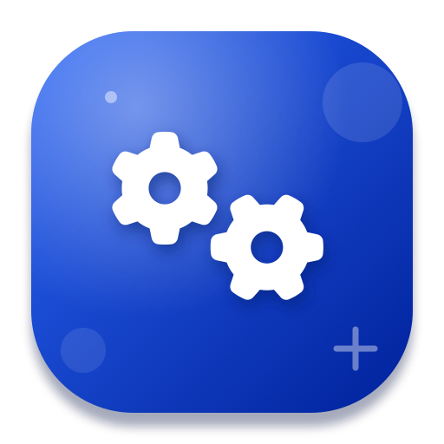
当社の狙い — 3つの時間軸で市場を取りにいく
キャリアNW市場が成熟する中、運用自動化・AI領域へ段階的に商圏を広げる
短期
AIOps・運用自動化
市場はCAGR約20%で安定成長
キャリアNW運用の知見を活かし、人手不足・運用高度化ニーズに応える
「販社かつ開発まで担える」企業は少なく、商圏獲得の見込みが高い
中期
推論基盤（オンプレ生成AI）
国内生成AI市場はFY30に約1.7兆円（CAGR 47%）
オンプレ比率3割とすると約5,000億円規模と推計
データ主権・コスト・低遅延の要求から、オンプレ・エッジ推論の構築需要が拡大
中長期
フィジカルAI・AIグリッド
国内フィジカルAI市場はFY30に約2,300億円（CAGR 36.2%）
GPU・ロボット本体は激戦区だが、SI・ユースケースは未確立
立ち上げ期の今なら、エコシステム構築から大手とも組める
技術獲得のステップ：基礎技術（Kubernetes・Python・IaC）→ AIOps → 推論基盤 → AIグリッド・フィジカルAI
足元の商圏で稼ぎながら技術を積み上げ、フィジカルAIの立ち上がりに間に合わせる段階的アプローチ
Notes:
【台本】（目安3分）
6章は、1章の話を「実行計画」に落とすところから始めます。1章でお話しした通り、キャリアNW市場は成熟しており、当社は運用自動化・AI領域へ商圏を広げます。ただし、いきなりフィジカルAIに飛ぶわけではありません。3つの時間軸で段階的に攻めます。
短期はAIOps・運用自動化。市場は年率20%で安定成長しており、キャリアNW運用の知見がそのまま活きます。販社でありながら開発まで担える会社は少なく、勝ち筋があります。中期は推論基盤、オンプレ生成AIです。国内生成AI市場はFY30に約1.7兆円、うちオンプレは5,000億円規模と見ています。中長期がフィジカルAI・AIグリッド。約2,300億円の市場で、SIやユースケースはまだ未確立。立ち上げ期の今から仕込めば、エコシステム構築から大手と組める可能性があります。
足元で稼ぎながら技術を積み上げ、フィジカルAIの立ち上がりに間に合わせる。これが当社の段取りです。

Slide 29
課題：経緯
キャリアNWの知見を、成長領域であるAI・自動化・現場DXへ広げる
1
2
L5G・エッジ・AIを、地域課題を解く共通インフラとして説明します。
大手ISPが大手SP投資が横ばいとなる中、付加価値を加えたソリューション提案が必要。
L5Gを始めるまでの経緯：
-キャリアNW→L5G、及び周辺機器への提案に至るまでの試行錯誤
・ローカルLLM
・ログの自動化、生成
・OSv-up自動化
Notes:
【台本】（目安1分）
参考として、ここに至るまでの経緯です。
キャリアNWからローカル5G、そしてその周辺機器への提案に至るまでには、ローカルLLM、ログの自動化・生成、OSバージョンアップの自動化など、数々の試行錯誤がありました。
この後ご紹介する検証済みアセットは、こうした積み重ねの延長線上にあります。一朝一夕で始めた話ではない、という点をお伝えしておきます。

Slide 30


検証で積み上げてきた技術アセット
机上調査ではなく、実機検証・パッケージ化まで進めている
オンプレ生成AI基盤パッケージ
STech I-AI-Innovation Suite
neoAI社LLM × HPEサーバーの事前検証済み構成。基盤SIに加え、伴走支援・AI教育まで一貫提供
エッジAIアクセラレータ実機検証
EdgeCortix SAKURA-II
データフロー型NPUで、遅延ゆらぎ±1ms未満・平均消費電力10W未満を実証。ロボット・VLA・自動運転などフィジカルAI領域に適合
AI推論を支える分散ストレージ
simplyblock
LLM推論のKVキャッシュを永続化・ノード間共有して再計算を削減。Kubernetesネイティブな推論基盤を検証
「認識して動く」社内デモ
ロボットアーム連携
カメラの物体検知（エッジNPU）とロボットアームを連携。青いボールを認識してつかみ、所定位置へ配置する一連動作を実装
※ 検証結果の詳細は技術共有会資料（2026年7月・ネットワークインテグレーション事業本部）を参照
Notes:
【台本】（目安3分）
戦略だけではなく、すでに手も動かしています。4つの技術アセットを紹介します。
1つ目はSTech I-AI-Innovation Suite。neoAI社のLLMとHPEサーバーを事前検証済みの構成でパッケージ化した、オンプレ生成AI基盤です。基盤のSIに加えて、伴走支援やAI教育まで一貫提供できます。
2つ目がEdgeCortixのSAKURA-IIというエッジAIアクセラレータの実機検証です。ここで注目してほしい数字が2つあります。遅延のゆらぎ±1ミリ秒未満、平均消費電力10ワット未満。ロボットのリアルタイム制御には「決まった時間で必ず応答する」低遅延が必須で、バッテリー駆動なので電力制約も厳しい。この2つの数字は、まさにフィジカルAI領域に刺さるスペックです。
3つ目はsimplyblockという分散ストレージ。LLM推論のKVキャッシュを永続化・共有して再計算を減らす、推論基盤の足回りです。
そして4つ目、カメラの物体検知とロボットアームを連携させた社内デモ。青いボールを認識してつかんで置く。小さいですが「認識して動く」フィジカルAIの流れを実際に組んだものです。機会があれば実物をお見せします。

Slide 31

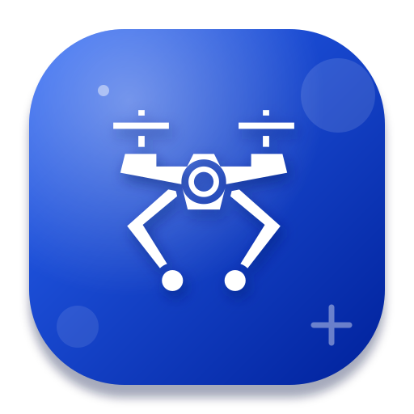
構想 — エッジAI × 地域デジタルツインで「認識・予測・行動」を回す
フィジカルAIの構成要素を、防災・害獣対策などの地域課題に応用する
認識
現場のエッジAI端末
ドローン・カメラ・センサーが対象（被災者・害獣など）と周囲環境をリアルタイムに認識
予測
地域デジタルツイン
地域共有型のGPU/NPU基盤上で現実を再現し、氾濫・行動などの未来をシミュレーション
行動
現場へフィードバック
予測結果をエッジへ返し、ドローン群制御・誘導・追い込みなどの協調行動につなげる
■ ユースケース：防災
河川監視データから氾濫・浸水を予測し、逃げ遅れをドローンが発見・避難誘導
■ ユースケース：害獣対策
行動予知と包囲計算に基づき、ドローン群を再配置して音・光で追い込み・誘導
※ エッジAI・ローカル5G・デジタルツインを通信基盤で相互接続する構想。将来はシミュレーション結果の自動運転への応用展開も視野
Notes:
【台本】（目安3分）
こうしたアセットを組み合わせて、当社が描いている構想の1つがこちらです。エッジAIと地域デジタルツインで「認識・予測・行動」のループを回す、というものです。
まず認識。現場のドローンやカメラ、センサーが、被災者や害獣といった対象と周囲の状況をリアルタイムに捉えます。次に予測。地域で共有するGPU/NPU基盤の上にデジタルツインを構築し、河川の氾濫や動物の行動といった「少し先の未来」をシミュレーションします。そして行動。予測結果を現場のエッジに返して、ドローンの群制御や避難誘導といった協調行動につなげます。
お気づきかもしれませんが、これは3章でお話しした「シミュレーション×現場のAI」というフィジカルAIの構図そのものを、地域課題に応用したものです。
ユースケースとしては防災と害獣対策を想定しています。将来的には、このシミュレーション結果を自動運転へ応用する展開も視野に入れています。

Slide 32
エッジソリューション
検証名 | 地域デジタルツインを活用したマルチエージェント協調AI基盤の検証 「害獣対策」と「防災対策」への応用検証
検証概要 | 「現場の状況をリアルタイムに認識・理解し、自律的に行動するAI」として次世代エッジ端末AI、地域共有型エッジAI基盤（GPU）を「地域全体を俯瞰し、デジタルツイン上でシミュレーションを実施する未来を予測・予知するAI」として機能さる。また、それらのAIを通信基盤上で相互接続、対象の行動予測、被害予測などをリアルタイムに実施、予測結果をエッジAI端末へフィードバックし、現実空間における協調制御へ反映する。これにより「認識」「予測」「行動」が循環する新しいAI×通信の実現を目指し、将来的にはシュミレーション結果は自動運転車への応用展開を目指す。
全体構成
エッジ端末AI
詳細情報把握
（災害・害獣発生時）
エッジ端末AI
エッジAI（＋※NPU）
エッジAI（＋※NPU）
対象認識 （害獣、被災者）
現場把握・分析
自律行動
（追随、補正）
リアルタイム
（反射的行動）
状況理解
（対象活動）
現場把握・分析
情報収集
情報収集
環境理解 （周囲状況）
Internet
現場把握・分析
監視カメラ
各種センサー
5G 基地局
情報収集
対象認識
状況理解
環境把握
自律行動
地域データ収集
（平常時）
＜平常時＞
地域マップ
行動予測
侵入予測
包囲計算
＜害獣・追い込み計画＞
行動予知
封鎖方針決定
群制御・ドローン再配置
＜平常時＞
地形マップ
雨量分析
河川分析
地形分析
＜災害予測・シュミレーション＞
浸水予測
崩落予測
危険区域予測
避難経路生成
地域デジタルツイン （現実世界の再現）
排除・誘導・駆除
エッジ端末AI
情報収集
音・光
ユースケース （害獣）
害獣
リアルタイム
（反射的行動）
群制御
適正配置
誘導支援
地域防災情報
音・光
AIシュミレーション
（未来予測・予知）
情報収集
ユースケース （防災）
この先で河川が
氾濫、逃げて
地域共有型エッジAI基盤
逃げ遅れ
誘導
5G 基地局
（GPU＋NPU＋ストレージ）
※NPU（推論用専用基盤）
Notes:
【台本】（目安2分）
先ほどの「認識・予測・行動」の構想を、検証計画として具体化したものがこちらです。
検証名は「地域デジタルツインを活用したマルチエージェント協調AI基盤の検証」。害獣対策と防災対策への応用を想定しています。
全体構成を見てください。現場ではドローンやカメラといったエッジ端末AIが、対象認識・状況理解・自律行動といった反射的な動きを担います。5G基地局を介して地域共有型エッジAI基盤につながり、そこでは地域デジタルツインが現実世界を再現し、AIシミュレーションが浸水予測や行動予知といった未来予測を行います。予測結果は現場へフィードバックされ、ドローンの群制御や避難誘導に反映されます。
「認識」「予測」「行動」が循環する新しいAI×通信の形であり、将来的にはシミュレーション結果の自動運転車への応用展開も目指しています。

Slide 33




目指す提案像 — ロボット × ローカル5G × AI集中分析・学習基盤
検証済みアセットを組み合わせ、「現場が自律的に回る」仕組みを一気通貫で提供する
現場（エッジ）
ロボット・ドローン・カメラが作業と収集を担う
エッジNPU（SAKURA-II）で±1ms級の即時推論
ローカル5G
高信頼・低遅延の専用無線で、現場データと制御指示を安全に往復
AI集中分析・学習基盤
Kubernetes基盤で推論・学習を集中実行
大規模分散ストレージ（simplyblock）でデータ・KVキャッシュを共有
デジタルツインで予測・シミュレーション
上り：現場のデータを収集・集約 ／ 下り：学習済みモデル・制御指示を現場へ配信
AIOps・推論基盤で培う技術と検証済みアセットを統合し、この提案像を実装していく — 当社のフィジカルAI参入の到達点
Notes:
【台本】（目安3分）
そして、これが当社が最終的に目指す提案像です。「ロボット × ローカル5G × AI集中分析・学習基盤」の3点セットです。
左が現場。ロボット、ドローン、カメラが実際の作業とデータ収集を担います。それぞれにエッジNPU、先ほどのSAKURA-IIを載せて、±1ミリ秒級の即時推論を現場で完結させます。
真ん中がローカル5G。高信頼・低遅延の専用無線で、現場のデータと制御指示を安全に往復させる神経系です。当社が積み上げてきたネットワークインテグレーションの技術がここに直結します。
右が中央のAI集中分析・学習基盤。Kubernetes上で推論と学習を集中実行し、simplyblockのような大規模分散ストレージでデータとKVキャッシュを共有、デジタルツインで予測とシミュレーションを回します。
上りで現場データを集めて学習し、下りで賢くなったモデルと制御を現場に返す。この循環が「現場が自律的に回る」仕組みです。
ネットワーク、基盤、AI、そして現場のデバイス。全部をつないで初めて成立するシステムであり、だからこそSIerである当社がやる意味があります。これが当社のフィジカルAI参入の到達点です。

Slide 34
まとめ
本日押さえてほしい3点と、ディスカッション
1
フィジカルAIは、AI進化の「次章」
デジタルの知能が現実世界で働く段階へ。出力がテキストから「動作」に変わる
2
2025〜26年は実証から初期導入への転換点
労働力不足を背景に、製造・物流など環境の整った現場から実装が始まっている
3
価値の源泉はハードではなく「統合」
基盤モデル × シミュレーション × 現場データ。つなぎ込む力が競争力になる
ディスカッション：私たちの顧客の現場で、フィジカルAIが最初に価値を出せそうな業務はどこか？
Notes:
【台本】（まとめ2分＋ディスカッション5〜10分）
最後にまとめます。今日持ち帰っていただきたいのは3点です。
1つ目。フィジカルAIはAI進化の次章で、AIの出力がテキストから「動作」に変わるということ。2つ目。労働力不足を背景に、2025〜26年は実証から初期導入への転換点で、製造・物流のような環境の整った現場から実装が始まっていること。3つ目。価値の源泉はハード単体ではなく、基盤モデル×シミュレーション×現場データの「統合」にあること。だからこそ、つなぎ込みを生業とする私たちに勝ち筋がある、というのが1章と6章でお話しした当社の戦略です。
では残りの時間でディスカッションをしましょう。問いは1つです。「私たちの顧客の現場で、フィジカルAIが最初に価値を出せそうな業務はどこか？」。皆さんの担当されているお客様を思い浮かべて、意見を聞かせてください。

Slide 35
End of Document
双日テックイノベーション、双日テックイノベーションのロゴは、双日テックイノベーション株式会社の登録商標です。
その他記載されている全ての商標、サービスマーク、登録商標、登録サービスマークは、各所有者に所有権があります。
本書記載の仕様はすべて予告なく変更される場合があります。
本書の記載内容に誤りがあった場合、 あるいは記載内容を更新する義務が生じた場合も、双日テックイノベーションは一切責任を負いません。
双日テックイノベーションは、本書を予告無く変更、修正、または改訂する権利を有します。
本書に記載されている内容を無断で複写、複製することを禁じます。
記載の価格は参考価格となり、ご検討の際にはお見積りのご依頼をお願いいたします。
為替変更やメーカーの価格改定により予告なく変更することがあります。
Notes:
【台本】
以上で本編は終了です。ご清聴ありがとうございました。資料は後ほど共有しますので、お客様との会話のネタにもぜひ使ってください。

Slide 36
Notes:
【台本】
（クロージングスライド。質疑応答の背景として表示したまま、個別の質問を受け付ける）

